Slide 1
Dreams-Otthon kft.
Enigma csapat:
Fazekas róbert, laczikó tamás, katona-németi tamás

Slide 2
bemutatkozás
Csapatcélja: A "Dreams-Otthon Kft" Bútor Webshop
Célunk az volt, hogy egy könnyen kezelhető és hatékonyan használható webshop-ot csináljunk a Dreams-Otthon Kft részére, akik igényes és minőségi bútorokat árusítanak jó áron. Hogy a lehető legtöbb vásárlóhoz eljusson a lehető legkézre esőbben használható felületű webshop-ot szerettük volna létrehozni
A weboldalra belépve a regisztrált felhasználó a webshop részben: rendelést adhat le, és értékelheti a termékeket.
Az weboldal célja, hogy a felhasználók könnyebben találjanak otthonuk felújítására jó minőségü bútorokat és kisebb kiegészítőket.

Slide 3
Dreams-otthon kft. bemutatása
A cég elsősorban otthoni bútorok értékesítésével foglalkozik. Minőségi bútorok és otthoni kiegészítők árusításával tesz, hogy otthonunk szebb legyen, ahogy azt elképzelte.
Hogy minél több felhasználóhoz eljusson, egy webshop az interneten kiterjedhet a cég egy nagyobb rétegfelé. Így jutottunk a gondolathoz, hogy a projektünk egy Webshop lesz a cég számára.

Slide 4


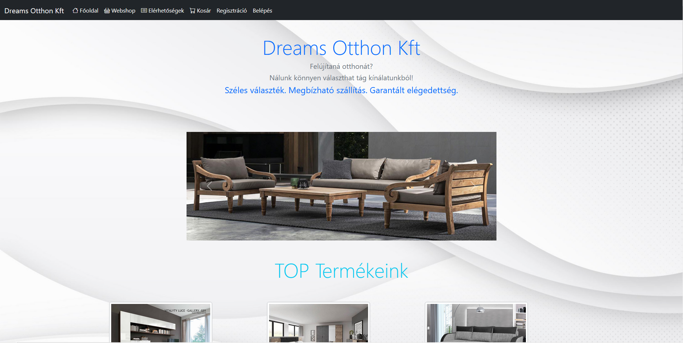
Frontend
PHP és CSS fájl kiterjesztést használtunk, illetve Bootstrap könyvtár legfrissebb verzióját.
A weboldal kezdőfelülete egyszerűsített, viszont könnyen átlátható és kezelhető a felhasználók számára
A kezdőoldal Bootstrap könyvtár segítségével lett kivitelezve.

Slide 5
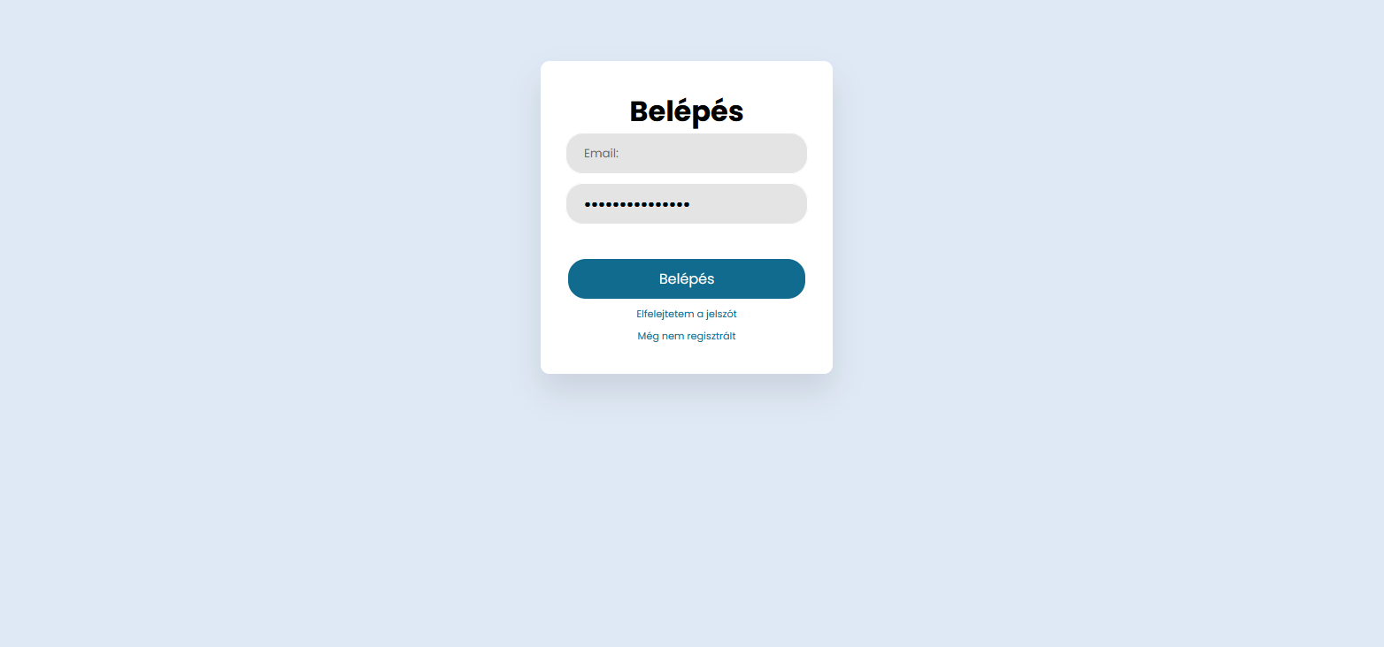
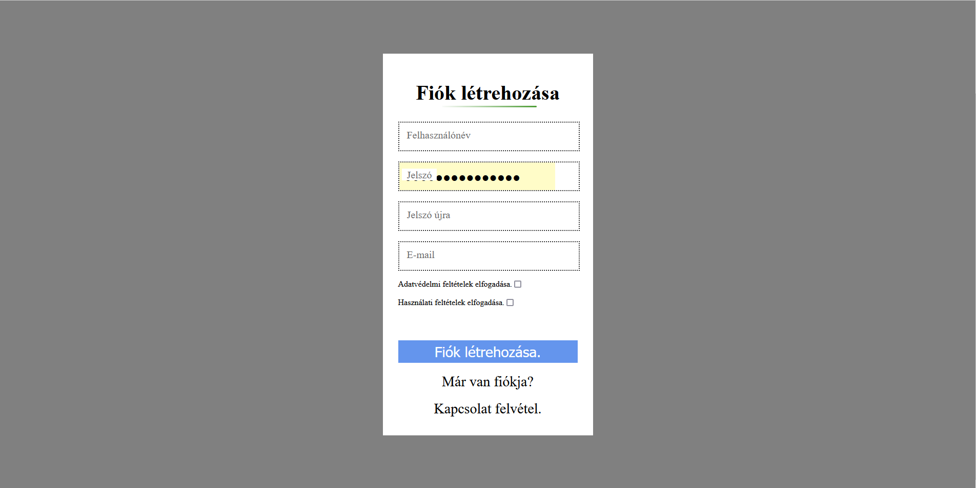
Regisztráció és belépés
A weboldal regisztráció és bejelentkezés nélkül is szabadon használható. A regisztráció csak egy lehetőségként szólgál, ha a felhasználó nem szeretné újra kitőlteni a rendelés megerősítésénél az adatait.

Slide 6
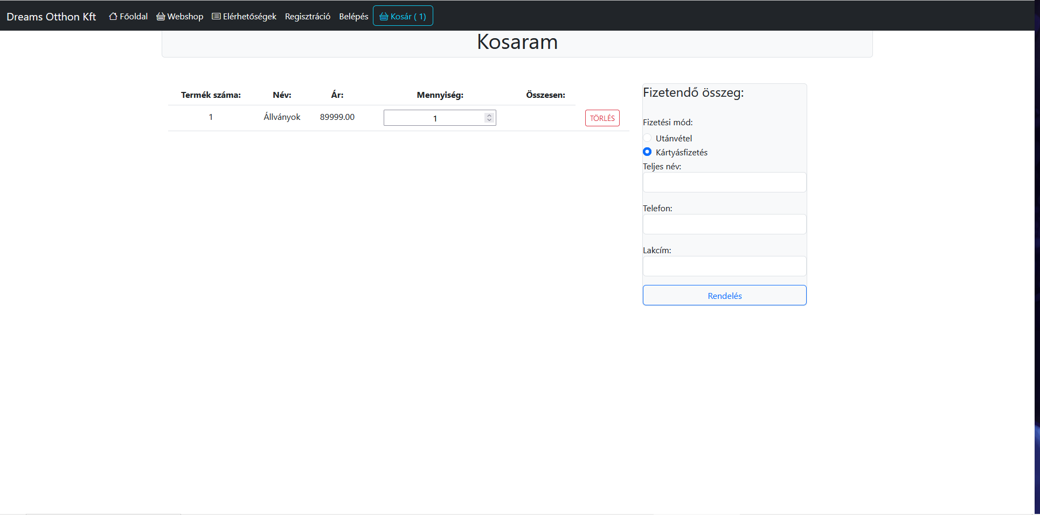
WEBSHOP
A webshop, mint ahogy a kezdőlap nem igényel regisztrált/bejelentkezett felhasználót. Ha a felhasználó egy rendelést szeretne leadni, azt a kosár oldalon a fizetés megerősítése előtt megadhatja személyes információit és fizetési módját.

Slide 7
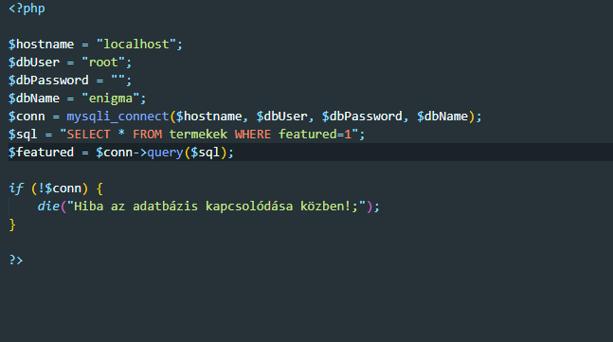
BACKEND
Backend során PHP nyelvet használtunk. Fejünkben volt, hogy Laravelt használunk, de végül a mellett döntöttünk, hogy nem használunk segéd könyvtárat. Az adatbázishoz való csatlakozást könnyen kiviteleztük, mit ahogy az alábbi kéne is látszik.
Az adatbázishoz való csatlakozást kezelő 'adatbazis.php' állomány

Slide 8
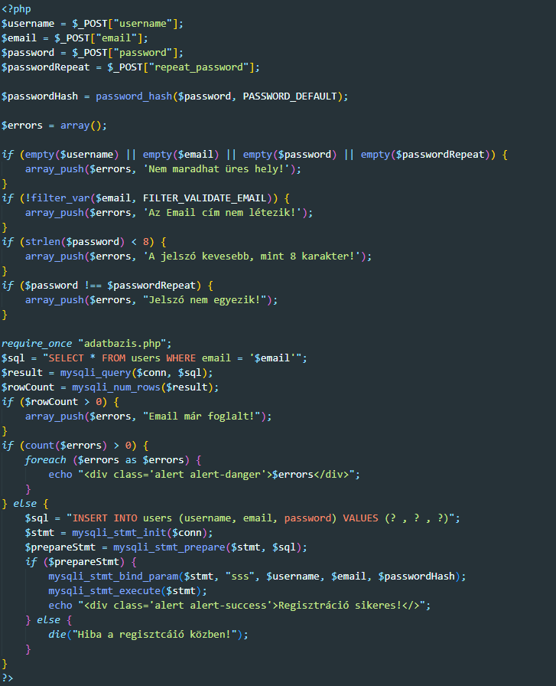
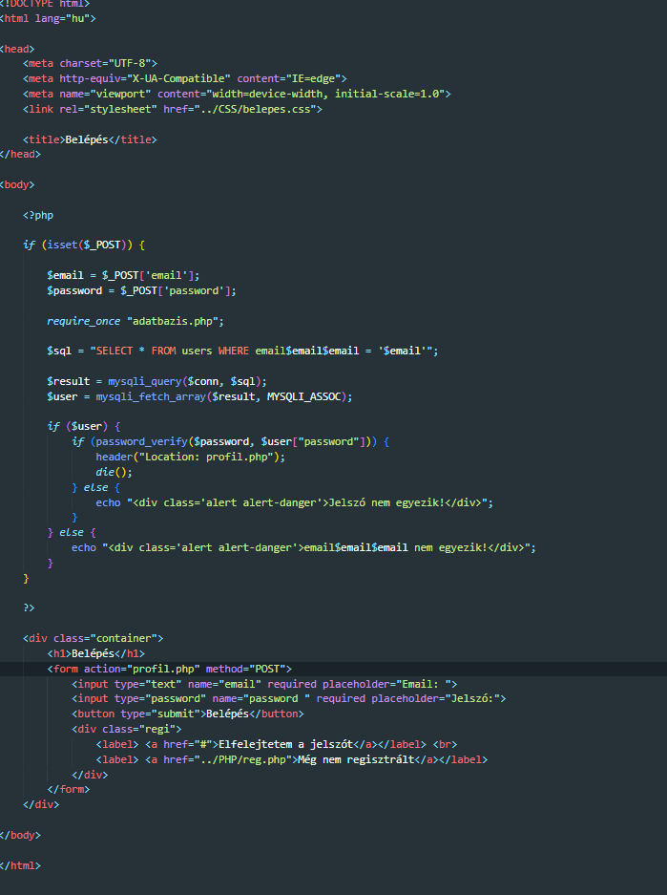
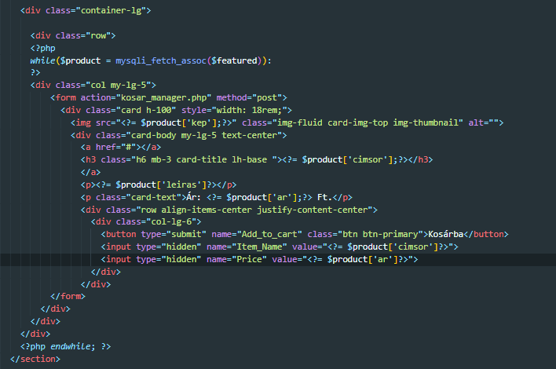
PHP összekötések

Slide 9
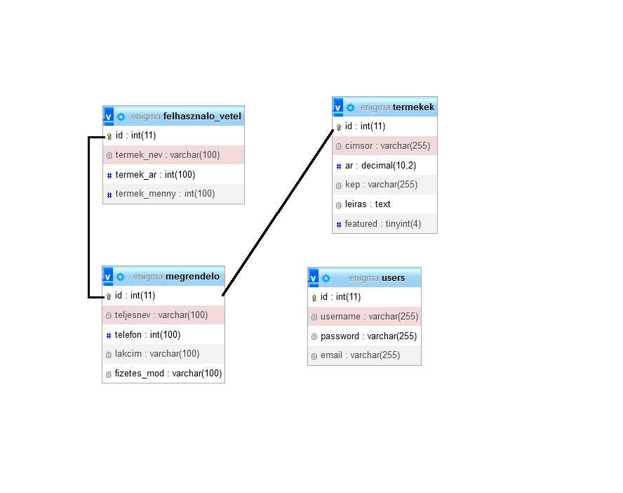
Adatbázis
Az SQL Adatbázisban 4 táblát használunk (users, termekek, megrendelo, felhasznalo_vetel). Az összeköttetések egyszerűen 3 tábla 'id' mezőjét veszi.

Slide 10
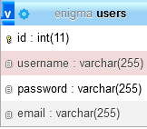
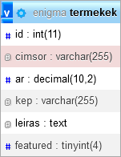
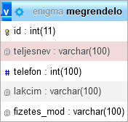
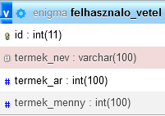
A 'users' táblában tároljuk a regisztrált felhasználó adatait. Amit majd a belépést követően lehivunk. A 'termekek' táblából az előre összeállított adatokat lehívva egy 'while' ciklus segítségével állítjuk össze a termékek kártyáját az oldalon. A 'megrendelo' és a 'felhasznalo_vetel' felel a felhasználó rendeléséért.

Slide 11
Köszönjük a figyelmet!

